Slide 1



FILOSOFIA
PATRÍSTICA
AULA 09

Slide 2

OBJETIVO
Identificar as principais características da Patrística

Slide 3

REFLETINDO
A filosofia inicia o conflito entre razão e fé quando tenta deixar para trás a fé cega nos mitos, explicando racionalmente tais fenômenos. Ao pensarmos nesse conflito entre a fé e a razão, a doutrina cristã de Deus deve ser inteligível, racional, ou simplesmente procurar ater-se ao testemunho das Escrituras?

Slide 4

Você já se questionou se é possível que a fé e a razão caminhem juntas?
https://brasilescola.uol.com.br/filosofia/o-conflito-entre-fe-razao.htm

Slide 5
PATRÍSTICA
Surge no contexto do Império Romano - Igreja clandestina
Concílio de Nicéia - Constantino reconhece o Deus cristão como único
Séc. I d.C.
325 d.C.
313 d. C. a.C.
Fim do séc. IV
Édito de Milão - Igreja legalizada - Várias religiões convivem
Teodósio torna o Cristianismo a religião oficial

Slide 6
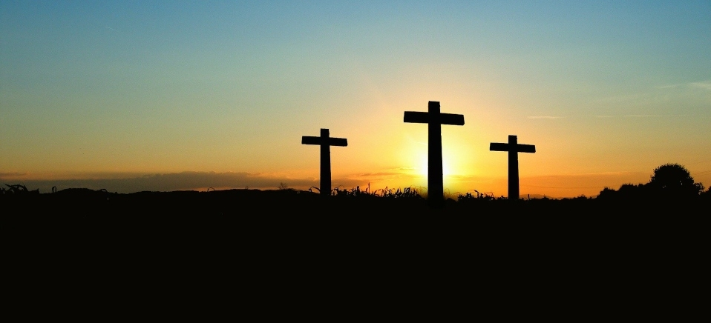
Na imagem ao lado vemos a representação da crucificação de cristo e os dois ladrões.
Você sabia que o cristianismo é a religião com maior adeptos no Brasil?
Enem: 5 vezes em que o Cristianismo foi cobrado na prova | LeiaJá (leiaja.com)

Slide 7
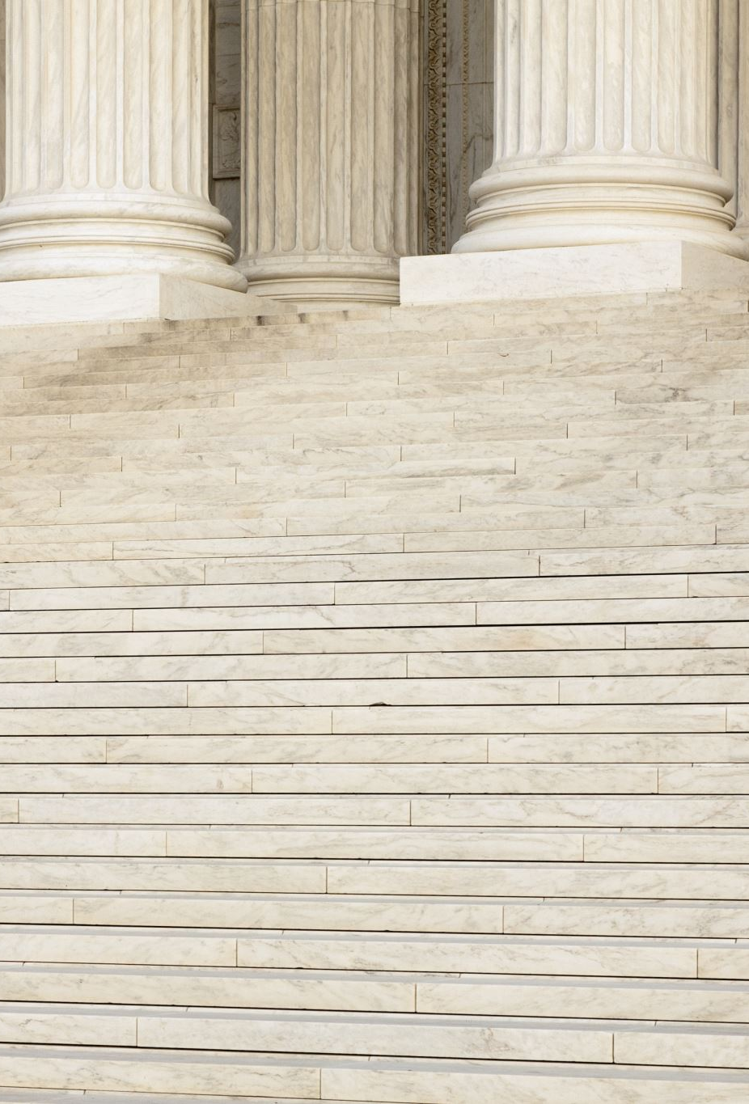
PATRÍSTICA
Tem início na chamada Alta Idade Média com as Epístolas do apóstolo Paulo (5 d.C.- 67 d.C.) e o Evangelho do apóstolo João (15 d.C. – 100 d.C.) e termina no século VIII, com o surgimento da Filosofia Medieval.

Slide 8
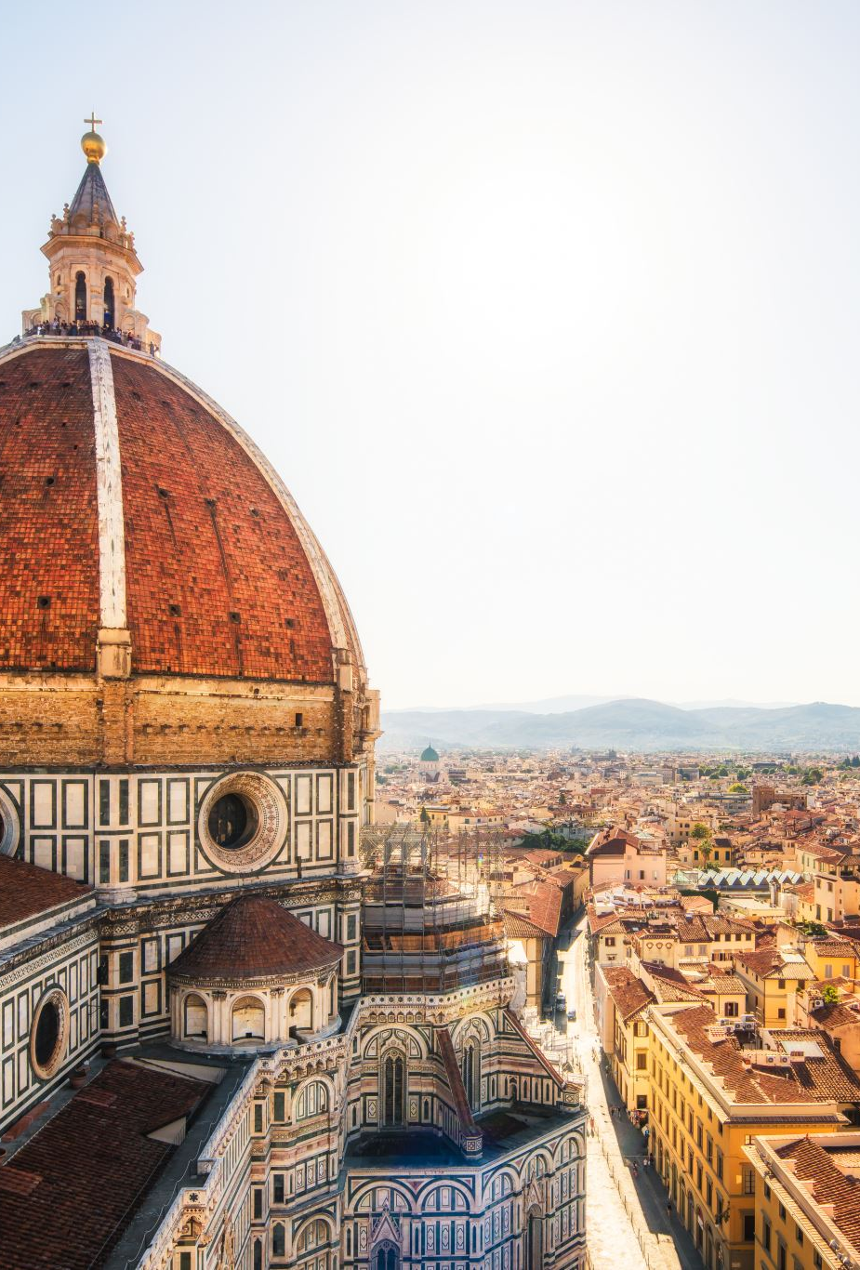
PATRÍSTICA
Os apóstolos Paulo, João e os chamados Padres da Igreja Católica – os dirigentes espirituais e políticos do Cristianismo - foram os responsáveis pela filosofia desse período (século II a IV).

Slide 9
PATRÍSTICA
Resultou do esforço para conciliar o cristianismo com o pensamento dos gregos e romanos.
A patrística ligava-se a evangelização e seus principais nomes foram Justino, Clemente, Tertuliano, Orígenes, Eusébio, São Gregório de Nazianzo, Santo Ambrósio, São João Crisóstomo, Santo Agostinho de Hipona.

Slide 10
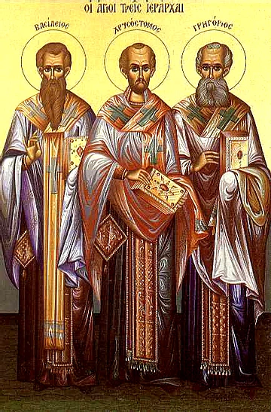
Muitos dos filósofos da patrística eram religiosos que buscavam conciliar as crenças cristãs com a herança filosófica greco-romana.
Na imagem ao lado vemos: São Basílio, São João Crisóstomo e São Gregório de Nazianzo.
http://www.catedralortodoxa.com/single-post/2016-1-30-santos-tr%C3%AAs-hierarcas-bas%C3%ADlio-o-grande-greg%C3%B3rio-o-te%C3%B3logo-e-s-jo%C3%A3o-cris%C3%B3stomo-30-de-janeir

Slide 11

OBRAS
Obras apologéticas, ou seja, as obras que tinham como objetivo justificar racionalmente a fé cristã e defendê-la das heresias e que foram responsáveis pela difusão do cristianismo.
A aliança entre fé e razão na verdade significava reconhecer a razão como auxiliar da fé e, portanto, a ela subordinada.

Slide 12
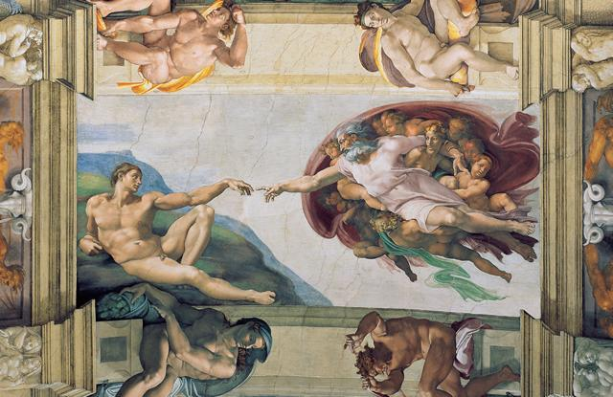
PRINCIPAIS CONCEITOS DEFINIDOS PELA PATRÍSTICA:
Conceitos de criação do mundo, concepção do pecado e Apocalipse
Ilustração do teto da Capela Sistina sobre a criação de Adão.
https://www.historiadasartes.com/sala-dos-professores/teto-da-capela-sistina-michelangelo/

Slide 13

https://climainfo.org.br/2019/11/05/apocalipse-agora-e-para-sempre/
Ao lado vemos uma imagem ilustrativa do que seria o apocalipse.

Slide 14

A PATRÍSTICA INTRODUZIU:
A consciência moral e a ideia de livre-arbítrio da vontade

Slide 15
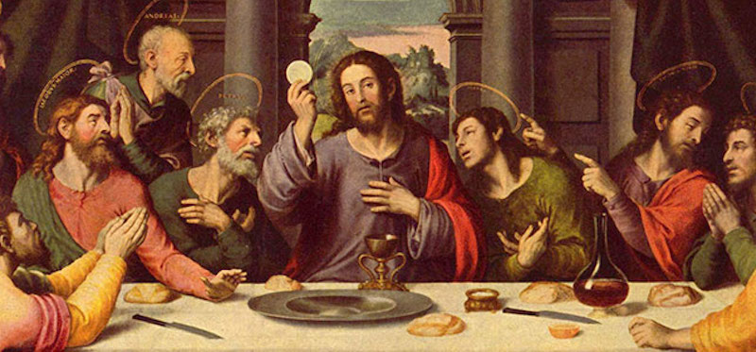
A PATRÍSTICA INTRODUZIU:
Os Dogmas, ou seja, as verdades inquestionáveis e irrefutáveis
https://stgregorysschool.org/academics/catholic/

Slide 16
TEMA PRINCIPAL DA PATRÍSTICA
A possibilidade ou impossibilidade de conciliar a razão ( que lida com demonstrações) com a fé ( que lida com mistérios incompreensíveis).

Slide 17
TRÊS POSIÇÕES PRINCIPAIS
A fé é superior a razão e são irreconciliáveis
Fé e razão são irreconciliáveis, mas cada uma tem seu próprio campo de conhecimento e não devem se misturar.
Razão subordinada à fé, sendo as duas reconciliadas

Slide 18
Na Idade Média a igreja era o única grande construção em uma distância de muitas léguas, e era extremamente contrastante em relação às moradias humildes dos fiéis.
Tal contraste, demonstra a importância central da religião cristã para a vida nas cidades medievais, expressa sobretudo na imponência do edifício da Igreja, se comparada com as casas comuns.

Slide 19

Apesar das ações passadas da Igreja Católica, não cabe a nós querer criminalizar ou repudiar a Igreja dos dias de hoje. As questões e práticas dessa instituição não são exatamente iguais àquelas encontradas entre os séculos V e XV. Ao analisarmos o papel desempenhado por essa instituição religiosa, durante a Idade Média, obtemos uma grande fonte de reflexão sobre a Patrística.

Slide 20

RETOMADA
A Patrística é a filosofia dos chamados Padres da Igreja
Tinha como objetivo conciliar fé e razão
No esforço de converter os pagãos, combater as heresias e justificar a fé, os religiosos escreveram as obras apologéticas
Possuíam poderes políticos e coercitivos.

